Slide 1

КВН

Slide 2


Slide 3


Slide 4


Slide 5



Slide 6
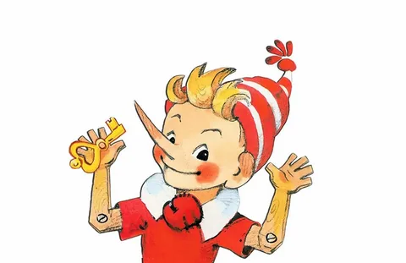
Прикрепи нос Буратино

Slide 7


Slide 8


Slide 9

Сказочные пожелания солдатам!

Slide 10


Slide 11


Slide 12
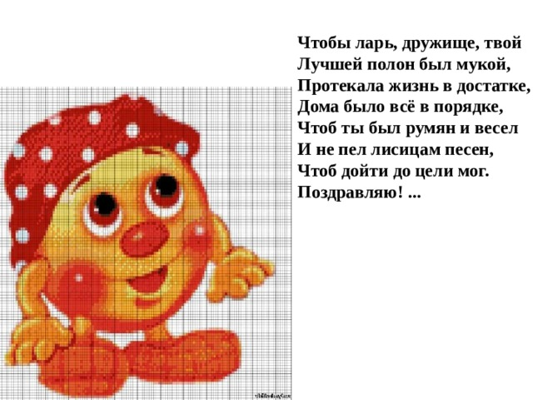

Slide 13
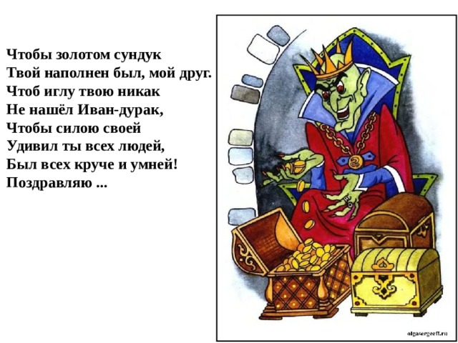

Slide 14


Slide 15
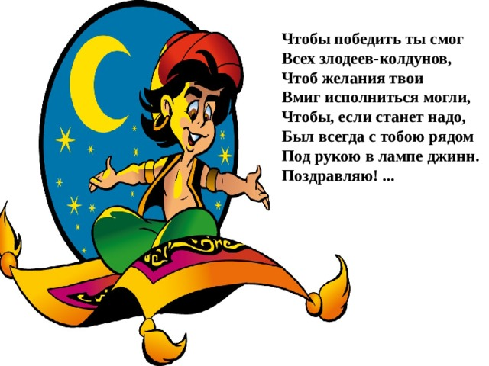

Slide 16


Slide 17


Slide 18


Slide 19
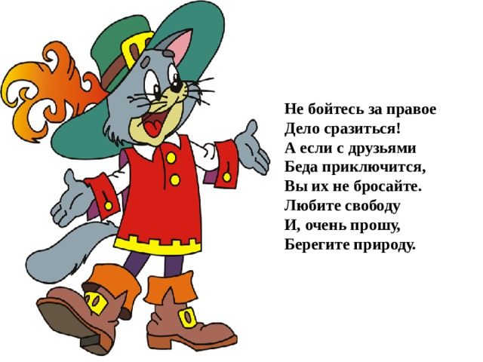

Slide 20


